Slide 1

Transparência Ativa: principais pontos

Slide 2


TRANSPARÊNCIA ATIVA
O Decreto 7.724/2012 (Art. 7º) estabelece um conjunto mínimo de informações que devem ser publicadas nas seções de acesso a informações dos sites dos órgãos e entidades
Também há outras informações que devem ser publicadas previstas em outras leis
Além da publicação das informações exigidas pela LAI, os órgãos podem divulgar outros dados de interesse público por iniciativa própria, ou seja, de forma proativa.

Slide 3
COMPETÊNCIAS CGU – Decreto nº 7.724
Monitorar a implementação da Lei no 12.527, de 2011, concentrando e consolidando a publicação de informações estatísticas relacionadas no art. 45;
Em conjunto com Ministério do Planejamento: estabelecer procedimentos, regras e padrões de divulgação de informações ao público, fixando prazo máximo para atualização; e

Slide 4
SISTEMA DE TRANSPARÊNCIA ATIVA
Sistema de Transparência Ativa é a ferramenta que permitirá a realização do monitoramento, pela CGU, do cumprimento das obrigações de transparência ativa por parte dos órgãos
Obrigações previstas na LAI e em outras legislações
Atualização constante

Slide 5
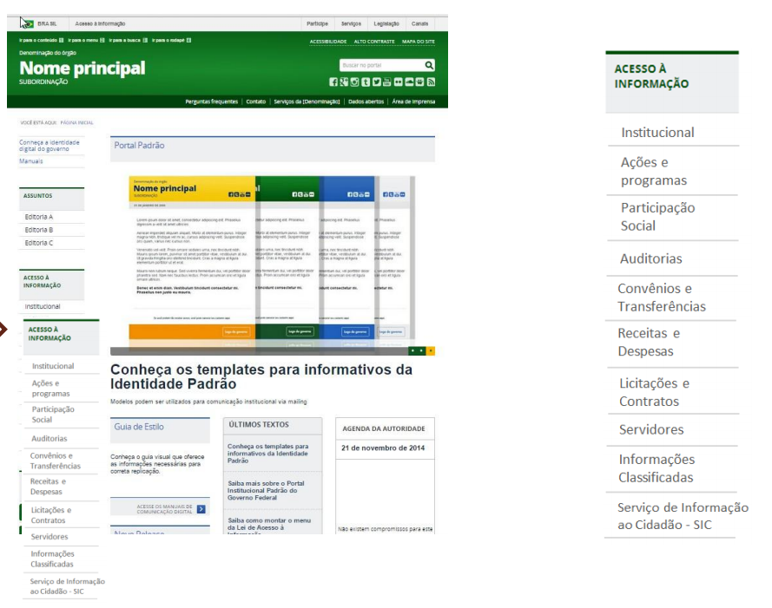
SEÇÃO DE ACESSO À INFORMAÇÃO

Slide 6
SEÇÃO DE ACESSO À INFORMAÇÃO
1. Institucional
2. Ações e programas
3. Participação Social
4. Auditorias
5. Convênios e Transferências
6. Receitas e Despesas
7. Licitações e Contratos
8. Servidores
9. Informações Classificadas
10. Serviço de Informação ao Cidadão – SIC
IMPORTANTE: só serão consideradas validadas no sistema informações que estiverem no local correto

Slide 7
OBRIGAÇÕES DE TRANSPARÊNCIA ATIVA – Decreto 7.724
Informações institucionais
Ações e programas
Auditorias
Licitações, contratos e convênios
Despesas e receitas
Perguntas frequentes
Informações sobre servidores e terceirizados
Informações
sobre o SIC

Slide 8
OBRIGAÇÕES DE TRANSPARÊNCIA ATIVA – Decreto 7.724
X - programas financiados pelo Fundo de Amparo ao Trabalhador - FAT. (Incluído pelo Decreto nº 8.408, de 2015)

Slide 9
INSTITUCIONAL
estrutura organizacional (organograma);
competências;
base jurídica da estrutura organizacional e das competências do órgão/entidade, inclusive regimentos internos, quando existirem;
lista dos principais cargos e seus respectivos ocupantes (denominado “Quem é quem”);
Telefones, endereços e e-mails dos ocupantes dos principais cargos;
agenda de autoridades;
horários de atendimento do órgão/entidade.
}
5º nível
4º nível

Slide 10
INSTITUCIONAL: níveis hierárquicos
1º: Ministro
2º: Cargos de natureza especial ou equivalentes
3º: Secretaria
4º: Diretoria
5º: Coordenação-Geral

Slide 11
INSTITUCIONAL: Agenda de Autoridades
I - o registro de eventos públicos de que participe o agente;
II - as audiências e reuniões, com informações sobre seus objetivos e indicação dos participantes;
III - as reuniões e despachos internos da autoridade com agentes públicos do próprio órgão ou entidade, dispensada a indicação de participantes e objetivos.
Ainda não há regulamentação sobre agenda

Slide 12
Ações e programas – Renúncia de Receitas
Informações gerais sobre esses programas de Renúncia de Receita como:
a) o objetivo do programa;
b) as condições de adesão;
c) a forma de execução;
d) os prazos
e) os valores
f) legislação aplicável.
Sugere-se, ainda, que sejam divulgados os beneficiários, acompanhados do nome do projeto, do valor do benefício, da situação do projeto, do prazo, os patrocinadores e/ou doadores, discriminados por data da captação e do valor captado.

Slide 13
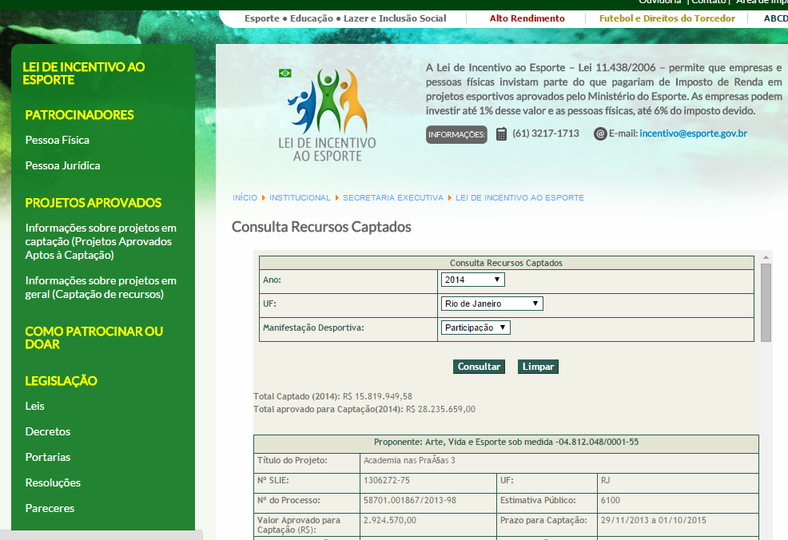
Ações e programas – Renúncia de Receitas

Slide 14
Participação social
I – ouvidoria;
II – audiência e consultas públicas;
III – conselhos e órgãos colegiados;
IV – conferências;
V – outras ações.
Fundamento legal: Decreto nº 8.243, de 23 de maio de 2014
Seção nova: muitos órgãos ainda não criaram

Slide 15
Auditorias
Relatórios de gestão;
Relatórios e certificados de auditoria, com pareceres do órgão de controle interno, e os pronunciamentos dos ministros de Estado supervisores das áreas das autoridades de nível hierárquico equivalente, contidos nos processos de contas anuais, com a íntegra das peças e informações complementares

Slide 16
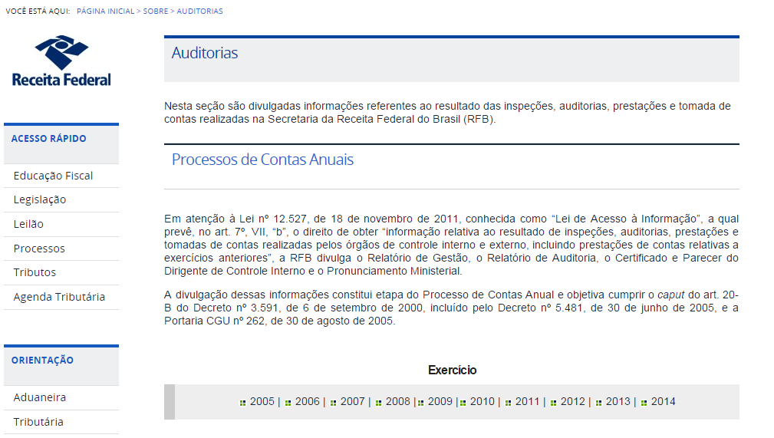
Auditorias

Slide 17
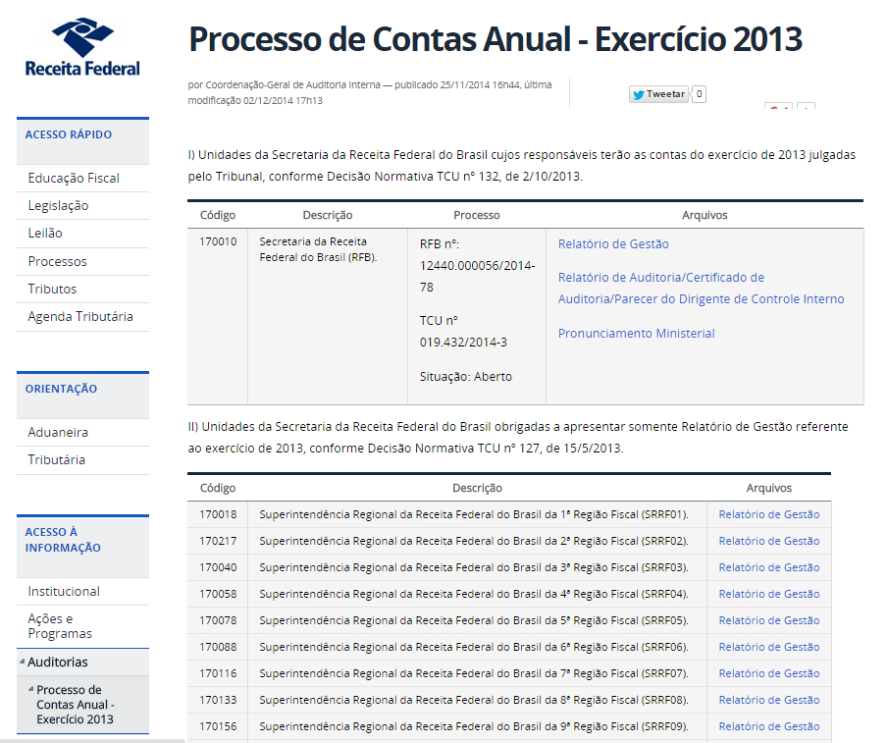
Auditorias

Slide 18
Servidores: terceirizados
Na relação, devem constar as seguintes informações:
Nome completo do empregado
. CPF do empregado (devem ser ocultados os três primeiros dígitos e os dois dígitos verificadores)
Cargo ou atividade exercida
Lotação
Local de exercício.

Slide 19
Informações classificadas
Na seção, também devem ser disponibilizados formulários de pedido de desclassificação e de recurso referente a pedido de desclassificação.
Os formulários estão disponíveis em http://www.acessoainformacao.gov.br/lai-parasic/sic-apoio-orientacoes/formularios.
Rol de desclassificadas: assunto
Rol de classificadas: informar mudanças, caso tenham ocorrido

Slide 20
Todos os itens devem existir na seção de Acesso à Informação.
Cidadão deve ser informado se não houver informação para ser publicada, se for o caso.

Slide 22


Material de apoio
www.lai.gov.br → Guias e Orientações

